Slide 1
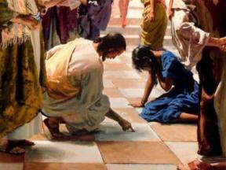
Jesus som forbilde og Bibelen som autoritet
Temamøte 3
Notes:
TIPS OG MOMENTER TIL TALEREN
Innholdet i temamøtet er en utdypning av det som står i kapittel 1-3 i Ekteskapserklæringen.
Vi anbefaler taleren å lese grundig gjennom kapittel 1-3 i Ekteskapserklæringen og å bruke stoff derfra i undervisningen.
Illustrasjonen viser kvinnen som er blitt grepet i hor og ført fram for Jesus, beskrevet i Joh 8,2-11.
Møtet mellom Jesus og kvinnen avsluttes slik: «Heller ikke jeg fordømmer deg. Gå bort, og synd ikke mer fra nå av!» Joh 8,11.

Slide 2
Jesu utfordring
• JESU KALL: Nestekjærlighet overfor alle, også dem vi er
dypt uenige med, og som kanskje fordømmer og forakter oss.
• IDEALET: Å være «tro mot sannheten i kjærlighet» (Ef 4,15). Det handler om både kjærlighet og sannhet – bygge broer av kjærlighet og trekke grenser av sannhet.
• SVARET: På ulike måter kommer vi alle til kort overfor Bibelens bud og formaninger. Vi har ikke av den grunn frihet til å omskrive, oppløse eller slå av på Guds bud. Svaret for oss alle er evangeliet, Guds tilgivelse og et fornyet sinn (Rom 12,1-2).
• OPPGJØR? Vi trenger alle å jobbe med oss selv. - Er vi preget av harde hjerter? - Av menneskefrykt? - Av forakt? - Trenger vi å be noen om tilgivelse?
Notes:
TIPS OG MOMENTER TIL TALEREN
Helt fra starten av dette temamøtet vil det være viktig å legge et bibelsk fundament for hvordan vi skal forholde oss til det vi skal undervise og snakke om, og hvilke holdninger vi ønsker å møte våre meningsmotstandere med.
Taleren kan kort gå gjennom de fire punktene, eller utdype dem med flere bibelvers og momenter, dersom det er tid og sted for det.
• JESU KALL: Kristne er kalt til å elske alle mennesker med Jesu kjærlighet, selvsagt også personer med homofile, bifile og transseksuelle følelser – og alle andre seksuelle varianter. Men det betyr ikke at vi av den grunn er nødt til å omde­finere hele vår teologi om ekteskap og samliv.
• IDEALET: Det bibelske idealet som vi må strekke oss etter, er å være «tro mot sannheten i kjærlighet» (Ef 4,15). Med andre ord: Å ha en holdning av «nåde og sannhet» (Joh 1,14.17) i møte med andre mennesker, og i omtalen av dem.
Å bygge broer av nåde og kjærlighet handler om å vise respekt, vennlighet, likeverd, empati, tillit og andre bibelske holdninger overfor seksuelle minoriteter.
Å trekke grenser med Guds sannhet betyr at vi må si: «Jeg vil gjerne være din venn/medarbeider/slektning og ha en god relasjon til deg, men jeg kan ikke la meg presse til å oppgi min overbevisning om hva jeg mener er sant, godt og rett. Jeg håper uansett at vi begge kan respektere hverandres overbevisning og ha en god relasjon.»
• SVARET: Understrek sannheten om at vi er alle i samme båt, og at vi alle har et desperat behov for Guds nåde og tilgivelse.
• OPPGJØR? Hvilke holdninger har vi overfor seksuelle minoriteter? Som kristne trenger vi alle at Guds kjærlighet, som er utøst i våre hjerter (Rom 5,5), får stadig mer plass i livet vårt.
Taleren kan kommentere eller utdype dette punktet med bibelske eller personlige eksempler, eller på forhånd spørre en av tilhørerne om å gi et vitnesbyrd, en personlig erfaring e.l.
* BØNN. Avslutt gjerne kommentarene til dette lysbildet med en kort, oppsummerende bønn før undervisningen fortsetter.

Slide 3
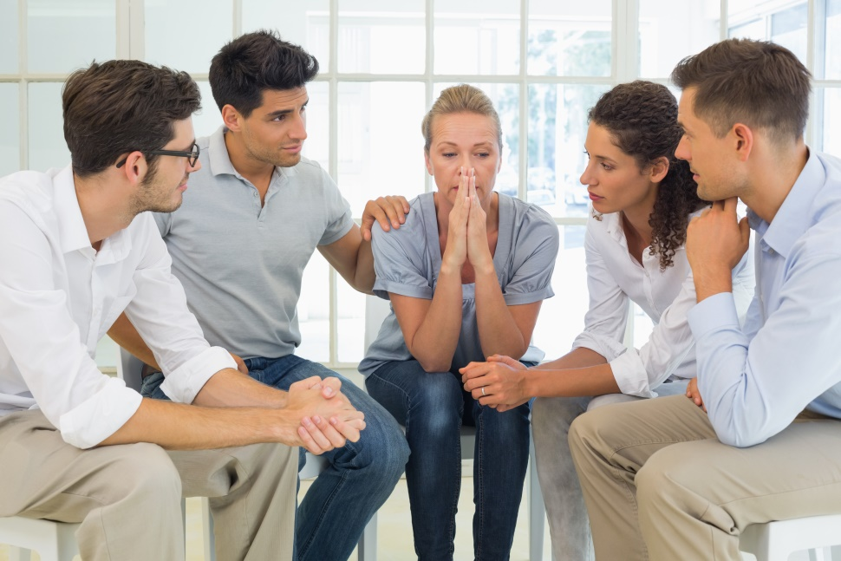
Nestekjærlighet i praksis
• La oss møte alle med respekt og
vennlighet: «La alle mennesker få
merke at dere er vennlige. Herren er
nær.» Fil 4,5
• La oss prøve oss selv på Åndens frukt:
«Kjærlighet, glede, fred, overbærenhet, vennlighet, godhet, trofasthet, ydmykhet og selvbeherskelse.» Gal 5,22-23
• La oss ta Bibelens kall til radikal kjærlighet på alvor: «Gjengjeld ikke ondt med ondt eller hån med hån.
Nei, velsign heller, for dere er kalt til å arve velsignelse.»
1 Pet 3,9
Notes:
TIPS OG MOMENTER TIL TALEREN
• La oss møte alle med respekt og vennlighet.
Kommentér Fil 4,5 og bruk gjerne også ett av disse versene, eller begge:
Kol 4,6: «La alt dere sier, være vennlig, og la det ha salt og kraft, så dere vet hvordan dere skal svare hver enkelt.»
1 Kor 4,13a: «Når noen håner oss, svarer vi med vennlighet.»
Prøv å formidle på en tydelig måte at vi ikke trenger å være enige med folk for å vise dem respekt, vennlighet og kristen nestekjærlighet. Ekte kristen kjærlighet har som kjennetegn at den ofte elsker på tross av hva andre sier og gjør, ikke på grunn av at de er enige med oss.
• La oss prøve oss selv på Åndens frukt i Galaterbrevet 5,22-23!
Understrek gjerne at en av kvalitetene i Åndens frukt er «vennlighet».
REFLEKSJON: Taleren kan langsomt si fram de ni kvalitetene i Åndens frukt og la deltakerne sitte et minutt i stillhet og meditere over hvilke som utfordrer mest. Spør eventuelt: «Hvilke av disse ni kvalitetene i Åndens frukt trenger du særlig å be Gud om å få mer av?»
• Bibelens kall til radikal kjærlighet: Bruk eventuelt noen av disse bibelversene for å utdype budskapet om radikal kjærlighet. Skriv gjerne noen av dem på et PowerPoint-lysbilde du viser på veggen:
Matt 5,43-48 * Rom 12,14-21 * 1 Kor 4,12b-13 * 1 Kor 13,1-3 * 1 Pet 2,21-23.
Vi må tåle å bli motsagt, og kanskje utskjelt, men allikevel vise kristen nestekjærlighet i ord og handling. Vi må tilstrebe at våre ord, vår holdning og våre handlinger kommuniserer følgende budskap: «Jeg ønsker deg alt godt!»
* Bruk gjerne også noen bibelske eksempler på hvordan Jesus underviste og møtte mennesker, f.eks.:
- Luk 10,25-34 Den barmhjertige samaritan (som brøt religiøse og kulturelle barrierer for å hjelpe).
- Joh 4,3-30 Den samaritanske kvinnen ved Jakobs brønn, der Jesus overskred religiøse, kulturelle og kjønnsmessige barrierer.
- Joh 8,3-11 Kvinnen som ble grepet i hor, og som Jesus møttte med radikal nåde og radikal sannhet.
- Matt 9,10 Jesus spiste sammen med «tollere og syndere».
- Matt 11,19 Anklage mot Jesus: «Se, for en storeter og vindrikker, venn med tollere og syndere!»

Slide 4
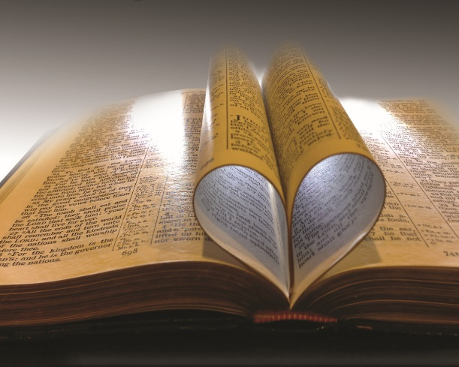
Bibelen er klar:
Ekteskapet er Guds skaper- ordning for mann og kvinne
Et ENTYDIG budskap:
▪ Skapelsesberetningen.
▪ De 10 bud («Du skal hedre din far og din mor»).
▪ Jesu liv og lære.
▪ Alle beretninger, eksempler, symboler, undervisning: Ekteskapet = Mann + kvinne.
▪ I GT: Gud er brudgom, Israel er brud, men hun er ofte
utro med fremmede elskere og avguder.
▪ I NT: Kristus er brudgommen, menigheten er bruden.
▪ GT og NT er konsekvent og samstemt i at ekteskapet er
for mann og kvinne. Det finnes ikke ett eneste unntak.
Notes:
TIPS OG MOMENTER TIL TALEREN
Les hvert punkt høyt og gi eventuelt en kort kommentar til ett eller flere av punktene.
BIBELENS FØRSTE OG SISTE KAPITTEL: Fra Bibelens første kapittel (1 Mos 1,27-28) til Bibelens siste kapittel (Joh Åp 22,17: Menigheten er Lammets brud) er budskapet klart: Ekteskapet er Guds skaperordning for mann og kvinne.
STOR ENIGHET. Det finnes få lærepunkter i den kristne tro som kristne har vært mer enige om gjennom hele kirkens historie enn dette. Kirkesamfunnene er uenige om dåp og nattverd, hvor mange sakramentene det er, nådegaver, kirkeordninger og lederstruktur, osv. Men helt til vår tid har absolutt ALLE kirkesamfunn og kristne vært enige om at ekteskapet er for mann og kvinne. Fortsatt er det overveldende flertallet av kristne enige i dette. Kun 2-3 prosent av kristne i verden i dag tilhører kirkesamfunn som har omdefinert ekteskapet til å være kjønnsnøytralt. (Kilde: Vårt Land 13/11-2015.)
BRUD OG BRUDGOM: Hvis man ønsker å vise en oversikt over bibelsteder med tematikken Israel og menigheten som brud, og Gud og Kristus som brudgom, finner man et lysbilde kalt «Han er min brudgom, jeg er hans brud» under menyen «Ekstra PowerPoint-lysbilder» i hovedmenyen «Nyttige ressurser» på www.Samlivsbanken.no

Slide 5
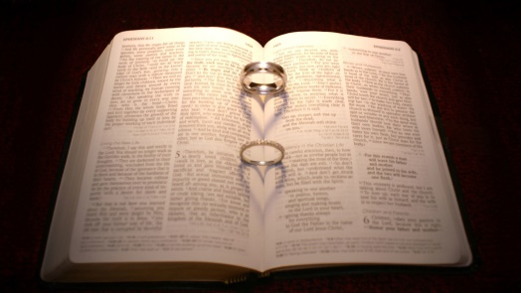
Grunnleggende tekster om ekteskapet
1 Mos 1,27-28 og 2,24 (Bibel 2011)
Gud skapte mennesket i sitt bilde, i Guds bilde skapte han det, som mann og kvinne skapte han dem. Gud velsignet dem og sa til dem: "Vær fruktbare og bli mange, fyll jorden og legg den under dere!” «Derfor skal mannen forlate sin far og sin mor og holde fast ved sin kvinne, og de to skal være én kropp.»
Matt 19,4-6 (Bibel 2011) Jesus svarte: «Har dere ikke lest at Skaperen fra begynnelsen av skapte dem som mann og kvinne og sa: ’Derfor skal mannen forlate far og mor og holde fast ved sin kvinne, og de to skal være én kropp.’ Og det som Gud har sammenføyd, skal mennesker ikke skille.»
Notes:
TIPS OG MOMENTER TIL TALEREN
Les tekstene høyt og legg vekt på at Jesus bekrefter ekteskapet mellom mann og kvinne fra skapelsesberetningen i Det gamle testamente.
Se også ressursarket «Jesus visste hva han snakket om» under punktet «Ressursark» i menyen «Ekstra ressurser».

Slide 6
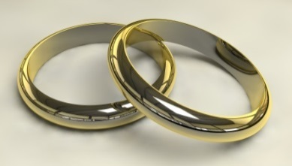
En bibelsk forståelse av ekteskapet
1 Mosebok 2,24 • Matteus 19,5 • Markus 10,7-8
Den naturlige familien med biologiske foreldre
Voksen, selvstendig person
Oppbrudd,
ny livsfase, ny lojalitet
«Derfor skal mannen forlate
sin far og sin mor og
holde fast ved sin kvinne,
og de to skal være én kropp.»
Kjønnspolaritet,
to kjønn som tilhører og utfyller hverandre
Ny familie, ny sosial enhet, livslang trofasthet
Prosess med kjærlighet, læring og utvikling
Unik fysisk, emosjonell og åndelig enhet mellom mann og kvinne → Familie og foreldreskap
Et par, bestående av én mann og én kvinne
Notes:
TIPS OG MOMENTER TIL TALEREN
Dette lysbildet finnes også i Temamøte 1. Hvis du nylig har undervist utifra dette lysbildet, kan du selvfølgelig droppe det nå.
* Denne enkle, men tankevekkende presentasjonen av Bibelens ekteskapsteologi på grunnlag av ett vers, kommenteres og forklares kort.
Kommentér gjerne at uttrykket «holde fast ved» (dabaq på hebraisk) også kan bety «være limt sammen med».
Bibeloversettelsen som blir brukt på lysbildet, er Bibel 2011, utgitt av Det norske Bibelselskap. Dersom taleren ønsker å bruke en annen oversettelse, er det enkelt å endre verset på lysbildet:
a) Bibel 88/07, utgitt av Norsk Bibel: «Derfor skal mannen forlate far og mor og holde seg til sin hustru, og de to skal være ett kjød.»
b) Bibelen – Guds Ord, utgitt av Bibelforlaget: «Derfor skal mannen forlate sin far og sin mor og være knyttet til sin hustru, og de to skal være ett legeme.»

Slide 7
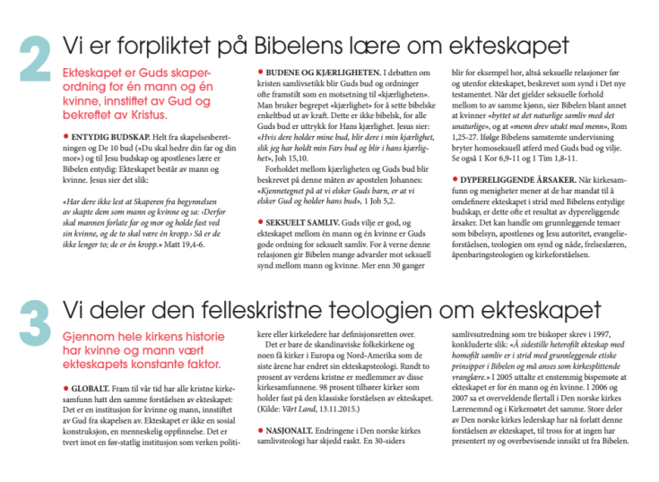
BUDENE OG KJÆRLIGHETEN
Alle Guds bud er uttrykk for hans kjærlighet. Å lage en mot-setning mellom «kjærligheten» og Guds bud og vilje er ubibelsk og uholdbart.
«Hvis dere holder mine bud, blir dere i min kjærlighet, slik jeg har holdt min Fars bud og blir i hans kjærlighet» (Joh 15,10).
BIBELENS RAMMER for seksuelt samliv
Ekteskapet er rammen og Guds ordning for seksuelt samliv.
«Hor er seksuelle relasjoner før og utenfor ekteskapet.» (Fotnote i Bibelselskapets oversettelse 1978/1985.)
Homoseksuell atferd bryter med Guds skapervilje og Guds ord: Rom 1,25-27 * 1 Kor 6,9-11 * 1 Tim 1,8-11
Notes:
TIPS OG MOMENTER TIL TALEREN
Vi anbefaler at taleren bruker de relevante avsnittene i kapittel 2 i Ekteskapserklæringen når dette lysbildet blir presentert.
BUDENE OG KJÆRLIGHETEN. Det er viktig å understreke det grunnleggende faktum at alle Guds bud er gitt i kjærlighet. Vi har fått budene fordi han elsker oss! Den nære sammenhengen mellom budene og kjærligheten kommer tydelig fram i Jesu utsagn i Joh 15,10.
HOR. Definisjonen av ordet «hor» er hentet fra en fotnote til Matt 5,27 i Bergprekenen. Definisjonen stod i Bibelselskapets bibelutgaver i tidsrommet 1985 til 2011.
Bruken av ordet «hor» i norske bibeloversettelser kan være uheldig fordi mange tror at det dreier seg om «horer» og prostitusjon. Men ordet har en mye videre betydning. I mange engelske bibeloversettelser blir det greske ordet oversatt med uttrykket «seksuell umoral».
HOMOSEKSUELL ATFERD. Når det gjelder de tre bibelavsnittene på lysbildet, finner man en nyttig og kortfattet gjennomgang av disse versene på side 8-9 i bladet «Homofili og kristen tro». Dette ligger som et PDF-dokument på www.homofili.com.

Slide 8
Samlivsteologien henger sammen med andre bibelske sannheter
DYPERELIGGENDE ÅRSAKER:
• Bibelsynet
• Apostlenes og Jesu autoritet
• Evangelieforståelsen
• Teologien om synd og nåde
• Frelseslæren
• Åpenbaringsteologien
• Kirkeforståelsen
• Skapelsesteologien
Notes:
TIPS OG MOMENTER TIL TALEREN
* INNLEDNING: En teologi som omdefinerer ekteskapet og oppløser betydningen av mann og kvinne, mor og far, er som regel et resultat av en ny teologi også på ett eller flere andre områder. Det skyldes gjerne dypereliggende årsaker, som f.eks.:
• Bibelsynet – Er Bibelen Guds ord, eller inneholder Bibelen bare Guds ord?
• Apostlenes og Jesu autoritet – Er vi forpliktet på det de sier? Eller har vi frihet til å legge til side det vi ikke liker, eller som «ikke passer i en ny tid»?
• Evangelieforståelsen – Hva er egentlig innholdet i evangeliet? Har evangeliet konsekvenser for livsførsel og etikk, eller dreier det seg bare om «åndelige» sannheter?
• Teologien om synd og nåde – Er synd både synd mot Gud og mot mennesker? Hva er nåde, og hva er «billig nåde»? (D. Bonhoeffer). Hva er omvendelse?
• Frelseslæren – Finnes det to utganger på livet? Frelse og fortapelse? Eller blir alle frelst til slutt?
• Åpenbaringsteologien – Hvordan har Gud åpenbart seg og sin vilje? Kan menneskelige erfaringer erstatte deler av Guds åpenbaring?
• Kirkeforståelsen – Hva er egentlig kirken? Hvem hører til i den? Hvem bestemmer teologien? Hvilken relasjon er det mellom Gud og menigheten?
• Skapelsesteologien – Hva innebærer det at Gud er Skaper og kjenner sitt skaperverk i minste detalj?
* EN ANNEN JESUS, EN ANNEN ÅND, ET ANNET EVANGELIUM?
Et tankevekkende utsagn av Paulus i 2 Kor 11,3-4 kan eventuelt brukes i forbindelse med dette lysbildet:
«Jeg er redd at slik slangen narret Eva med sin list, skal også deres tanker bli ført på avveier, bort fra den oppriktige og rene hengivenhet til Kristus. For dere tåler det svært så godt når noen kommer og forkynner en annen Jesus enn ham vi har forkynt, eller når dere får en annen ånd enn den dere har fått, eller et annet evangelium enn det dere har tatt imot.»

Slide 9
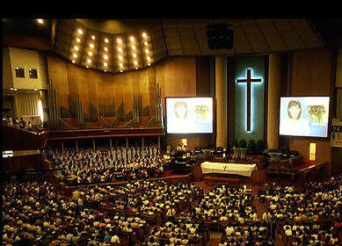
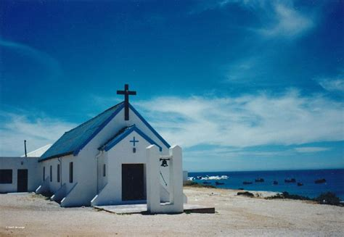
Ekteskapet i den verdensvide kirke
Fram til vår tid: Alle kirkesamfunn har hatt den samme forståelsen av ekteskapet – én kvinne og én mann.
98 prosent av kristne i verden tilhører kirkesamfunn som holder fast på at ekteskapet er Guds skaperordning for kvinne og mann. (Vårt Land 13/11-2015)
Kun 2 prosent tilhører kirkesamfunn som har omdefinert ekteskapet og gjort det kjønnsnøytralt.
I noen kulturer – og dessverre også kirker – rundt om i verden, blir homofile og andre seksuelle minoriteter trakassert og forfulgt. Det må vi ta sterkt avstand fra.
Notes:
TIPS OG MOMENTER TIL TALEREN
Taleren kan kort kommentere hvert av punktene utifra sin egen refleksjon og erfaringer.
De få kirkesamfunnene som har omdefinert ekteskapet og gjort det kjønnsnøytralt, befinner seg i Europa og Nord-Amerika. De største av disse er de tre skandinaviske folkekirkene – i Norge, Sverige og Danmark.
Den nye teologien om ekteskap og samliv har skapt store spenninger mellom nasjonale kirker i flere land, og også internasjonalt. F.eks. har verdens største lutherske kirkesamfunn, Mekan Yesu-kirken i Etiopia, brutt samarbeidet med lutherske kirker i USA og Sverige og taper derved flere millioner kroner i støtte hvert år. Den russisk-ortodokse kirke har brutt kontakten med Svenska Kyrkan og anerkjenner ikke lenger deres dåp som kristen dåp. Det betyr at svenske personer som konverterer til den russisk-ortodokse kirke, må døpes på nytt. I århundrer anerkjente den russisk-ortodokse kirken dåp utført i Svenska kyrkan, men ikke lengre.
Angående det siste punktet på lysbildet: Trakassering, vold og forfølgelse mot homofile og andre seksuelle minoriteter, publiserte avisen Dagen en god leder om i september 2018:
http://www.dagen.no/dagensdebatt/lederartikkel/Lederartikkel/Det-vi-st%C3%A5r-sammen-med-de-homofile-om-657907

Slide 10
Mange typer kjærlighet
• På gresk, NTs språk, har de fire ord for kjærlighet:
* Agape – Guds kjærlighet til oss, og gjennom oss til andre
* Filia – vennskapelig kjærlighet
* Storge – kjærlighet i familien og slekten
* Eros – erotisk, romantisk og seksuell kjærlighet
• I NT er agape det mest brukte ordet for kjærlighet.
* 1 Joh 4,8: «Gud er agape». Det står ikke: «Gud er eros».
* Kjærlighetens høysang i 1 Kor 13 sier: «Størst blant dem er agape». Det står ikke: «Størst blant dem er eros».
* Slagordet «Størst av alt er kjærligheten» er ikke noe
bibelsitat.
Notes:
TIPS OG MOMENTER TIL TALEREN
• De fleste former for kjærlighet handler ikke om seksualitet. Verken mors- og farskjærlighet, søskenkjærlighet, fedrelandskjærlighet, m.m. handler om seksualitet.
Det gjør heller ikke Guds kjærlighet, kristen nestekjærlighet, kjærlighet til fiender, kjærlighet blant kristne brødre og søstre, m.m.
På gresk, Det nye testamentets språk, finnes det fire ord for kjærlighet:
• Agape – Guds kjærlighet til oss, og gjennom oss til andre
• Filia – vennskapelig kjærlighet
• Storge – kjærlighet i familien og slekten
• Eros – romantisk, erotisk og seksuell kjærlighet
I Det nye testamente brukes nesten alltid ordet agape når kjærlighet blir omtalt. Noen ganger blir ordet filia brukt, men aldri eros og storge.
Debatten i kirke og samfunn om samliv og ekteskap kan til tider være overflatisk fordi man bl.a. ikke tar på alvor hva som er forskjellen og kjennetegnene på ulike typer kjærlighet.
• Ordene kjærlighet og å elske er i mange sammenhenger blitt delvis ubrukelige ord. I manges ører er «kjærlighet» og «elske» ensbetydende med sex. Et eksempel er uttrykket «å elske med», som har fått betydningen «å ha sex».

Slide 11
Tre grunnpillarer i bibelsk familieteologi
1. EKTESKAPET Ekteskapet er en skaperordning for mann og kvinne, innstiftet av Gud. Det er ingen menneskelig oppfinnelse eller «sosial konstruksjon».
2. MOR-FAR-BARN-relasjonen Mor-far-barn-relasjonen er unik og står i en særstilling. Den er vesensforskjellig fra alle andre relasjoner.
3. BARNEPERSPEKTIVET Barn har en gudgitt rett til sin egen mor og far. Ingen har lov til å frata dem denne retten. Verken mor eller far er overflødig. Barn er en gave, ikke en «rettighet» eller handelsvare.
Den som står fast på disse 3 sannhetene – med Jesus som forbilde og autoritet –
vil kunne stå støtt i møte med utfordringene som kommer.
Notes:
TIPS OG MOMENTER TIL TALEREN
A. Kommentér gjerne kort hvert punkt som en repetisjon av undervisningen. Legg vekt på at disse tre punktene/stikkordene er fundamentale sannheter. Hvis man oppgir en eller flere av disse sannhetene, åpner man en demning, og sterke krefter settes i spill. Man vil bli presset fra skanse til skanse, og få store problemer med å finne troverdige argumenter i møte med nye krav. Dominoeffekten slår inn med full tyngde.
B. De tre stikkordene på lysbildet er nyttige knagger å henge vår egen refleksjon og overbevisning på, og en god disposisjon for samtaler og innfallsvinkler i kontakt med andre.
C. Gi gjerne deltakerne 3-4 minutter til å snakke sammen om de tre stikkordene i par eller i smågrupper, dersom tiden tillater det.

Slide 12
Å møte medmennesker med LHBT-identitet på en god måte
1. Lytt til den andres erfaringer, gleder og bekymringer. Bli kjent!
2. Unngå å bruke ord og uttrykk som kan oppfattes for-dømmende. Vær klar over at det i bunnen av mange menneskers erfaring ligger en opplevelse av avvisning. Vis vennlighet!
3. Snakk til og om mennesker med LHBT-identitet med respekt og bibelske holdninger.
Hva ville Jesus ha sagt og gjort?
4. Lær av andres erfaringer og visdom. Snakk med andre, og les gode artikler og bøker som har bibelsk basis.
5. Gjør deg kjent med gode ressurser på nettet. Søk f.eks. på ord som same-sex, gender, LGBT + Bible og/eller Christian.
6. Be Gud om å gi deg et stort hjerte og Jesu sinnelag.
Notes:
TIPS OG MOMENTER TIL TALEREN
De seks punktene på dette lysbildet gir bare noen få innspill. Det er selvsagt mye mer å si om tematikken. Taleren kan selv utfylle med egne tanker og erfaringer, og også hente nyttig stoff i bøker og artikler som finnes under menyen «Litteratur» i hovedmenyen «Nyttige ressurser» på Samlivsbanken.no.
På nettstedet finnes det litteratur og artikler som gir konkrete råd om hvordan vi kan relatere på en god måte til slektninger og venner, kolleger og naboer som har ulike seksuelle kjønnsuttrykk, kjønnsidentiteter og seksuelle orienteringer.
Bruk også stoffet fra kapittel 1 i Ekteskapserklæringen: «Jesus Kristus er vårt forbilde og vår autoritet» og stoff fra bladet «Homofili og kristen tro» som ligger i PDF-format på www.homofili.com.
* Les teksten høyt og kommentér kort noen av punktene.
* Invitér eventuelt deltakerne til å kommentere innholdet i plenum, eller la dem snakke sammen i smågrupper. Oppfordre dem til også å snakke om andre momenter som kunne ha vært med, og om egne erfaringer – både gode og vanskelige.

Slide 13
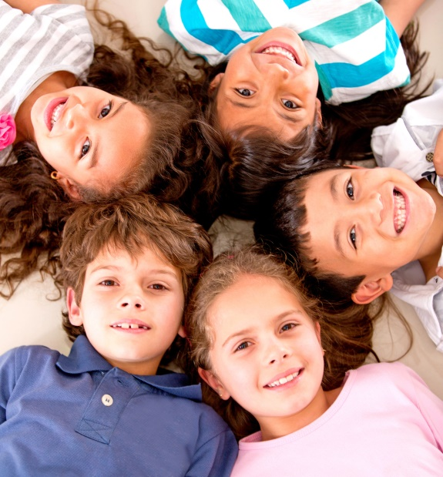
Motivasjon og ressurser
$■$Kjærlighet
$■$ Kallet
$■$ Konsekvensene
$■$ Kunnskap
$■$ Kampen
$■$ Kraften
Notes:
TIPS OG MOMENTER TIL TALEREN
Spørsmålene om kjønn og seksualitet, ekteskap og familie, foreldreskap og barn angår oss alle – inkludert våre egne barn og barnebarn. Det er umulig å være nøytral. På stadig nye arenaer vil vi bli utfordret til å si hva vi mener, og begrunne hvorfor vi gjør det. Her er noen stikkord til motivasjon og bevisstgjøring:
$■$Kjærlighet til Gud, til hans Ord og til hans skaperordninger, til barn og kommende generasjoner, til våre medmennesker og til samfunnet. Som kristne er vi overbevist om at Gud vil alle menneskers beste. Hans vilje er god –
for oss og for alle mennesker! Hans vilje er ikke alltid enkel og populær, men den er alltid til vårt beste.
Vi ønsker at engasjementet vårt skal være preget av Guds kjærlighet som er utøst i våre hjerter (Rom 5,5) – også i møte med dem som er uenige med oss, og som kanskje lever på tvers av det vi mener er Guds vilje. Målet vårt bør være dette: Å være «tro mot sannheten i kjærlighet» (Ef 4,15), og å likne Jesus som var full av «nåde og sannhet» (Joh 1,14.17).
Rekkefølgen i begrepet «nåde og sannhet» kan ha betydning. Mange synes dessuten det kan være et godt prinsipp at jo nærere relasjonen er, desto mer nåde og imøtekommenhet bør vi vise overfor dem som lever annerledes enn det vi mener er rett. Det trenger ikke å skje på bekostning av sannheten, men i bevisstheten om at vi ønsker å bevare en så god relasjon som mulig og at vi trolig har et helt liv foran oss for å kommunisere sannheten i det vi er forpliktet på. $■$ Kallet fra Herren er å stole på, vitne om, forsvare og leve ut hans gode vilje. «Følg meg!» sier Jesus. Det gjelder på alle områder av livet. Vi kan ikke være tause i møte med ubibelske ideologier og trender, men må øve oss på å vitne om vår overbevisning på en varm, vennlig og respektfull måte. $■$ Konsekvensene. Vi innser at de negative ringvirkningene av å oppløse Guds bud og skaperordninger vil bli omfattende på mange plan i samfunnet. Det handler om mye mer enn å vise nestekjærlighet overfor enkeltpersoner – noe vi absolutt må bestrebe oss på. Men saken handler også om dype sannheter angående barn, familie og seksualitet, og som står under alvorlig press. På ulike arenaer ønsker vi å avsløre den utbredte overfladiskheten og bagatelliseringen.
$■$ Kunnskap gjør oss trygge på vår overbevisning og det vi tror på. Kunnskap gir oss frimodighet når vi forklarer og forsvarer vår overbevisning. Kunnskap er avgjørende for å kunne avsløre uholdbar retorikk og skjult manipulering, halvsannheter og hersketeknikker. $■$ Kampen. Vi tar på alvor at samlivsdebatten i kirke og samfunn er åndskamp på høyeste nivå, der Guds gode vilje blir angrepet og forvrengt. For kristne dreier det seg først og fremst om forsvar, ikke angrep. Vi kan ikke trekke oss tilbake eller tilpasse oss ideologier og trender som angriper og undergraver Guds gode plan for ekteskapet, familien og barnet. Vi ønsker å være «tro mot sannheten i kjærlighet» (Ef 4,15) og å «ta til fange hver tanke under lydighet mot Kristus» (2 Kor 10,4-5). $■$ Kraften. Vi regner med Guds kraft når vi går på hans ord og løfte, og når vi eventuelt må betale en pris fordi vi er forpliktet på hans ord. Vi vet også at vi trenger hverandre – både i støtte og i forbønn. «Kraft» = «dynamis» på gresk. Dynamitt, dynamisk, dynamo. En dynamo illustrerer at vi får kraft når vi kommer i bevegelse, går i tro, ut av komfortsonen, i lydighet mot Guds ord. (Jfr Apgj 1,8)

Slide 15
Til taleren:
Fem gode råd
1. NOTATFELTET under hvert lysbilde. I notatfeltet under alle PowerPoint-lysbildene finnes det tips og ekstra momenter til taleren. Les disse nøye og velg ut de elementene du ønsker å inkludere i undervisningen. Du kan gjøre notatfeltet større ved å dra i øvre kant av notatfeltet mens du venstreklikker på musa. 2. UTSKRIFT av notatfeltet. Du kan printe ut teksten i notatfeltene ved å velge Notatsider når du har klikket på Skriv ut. Der kan du også velge hvilke notatsider du vil skrive ut, og om du vil ha liggende eller stående papirretning.
3. LES TEKSTEN på veggen med én gang. Når du i undervisningen klikker deg framover i PowerPoint-presentasjonen, bør du alltid lese ny tekst høyt straks den blir vist på veggen/lerretet. Hvis du ikke gjør det, vil folk sitte og lese teksten på veggen/lerretet mens du snakker om noe annet. Dette er uheldig for konsentrasjonen og utbyttet.
4. HOPP FRAM OG TILBAKE blant lysbildene. Du kan enkelt hoppe til et lysbilde hvor som helst i presentasjonen ved å skrive inn det tallet på tastaturet som angir plasseringen av bildet, og deretter klikke på Enter-tasten. Hvis du f.eks. vil hoppe til lysbilde nr 8 i presentasjonen din, klikker du 8 på tastaturet og deretter på Enter.
5. SLÅ AV BILDET på veggen. Når du vil si noe som ikke handler om det som står på PowerPoint-bildet på veggen, kan du velge å slå av bildefremvisningen. Trykk B-tasten på tastaturet for å få svart skjerm, eller L-tasten for å få hvit skjerm. Trykk på samme tast for å komme tilbake til lysbildet. Hvis du bruker en fjernkontroll, har de som regel en knapp med samme funksjon.
Notes:
Les disse fem rådene nøye.
Flere viktige tips og forslag til dem som skal undervise i materiellet, finner du i dokumentet «Tips og anbefalinger til talere og ledere» som ligger i hovedmenyen Ledertips øverst i skjermbildet på Samlivsbanken.no.
Vi anbefaler sterkt at du leser informasjonen, rådene og anbefalingene i det dokumentet før du begynner å forberede undervisningen.

